Slide 1


VISITE DE L’EGLISE
Jeudi 13 janvier 2011

Slide 2
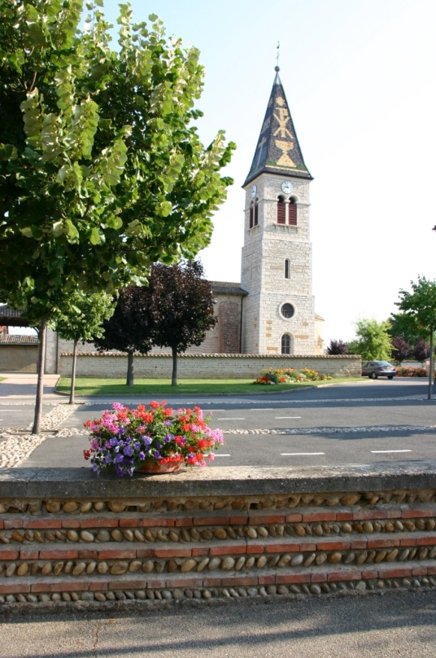
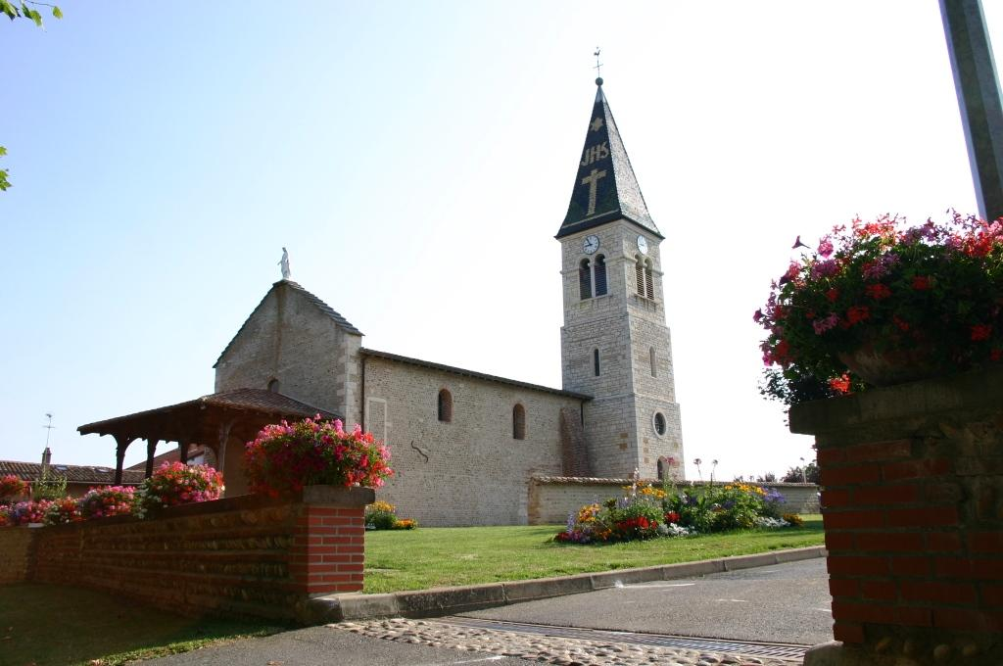


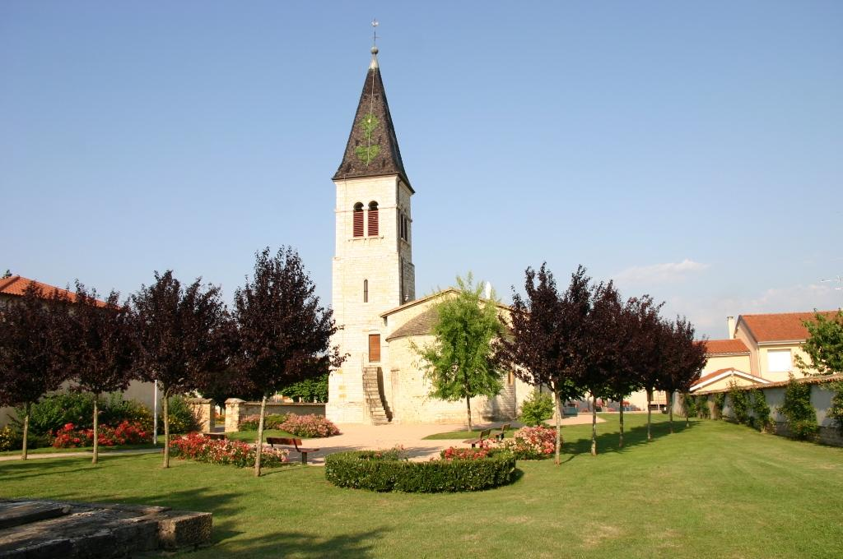
Bienvenue
en l’église de
SAVIGNEUX

Slide 3
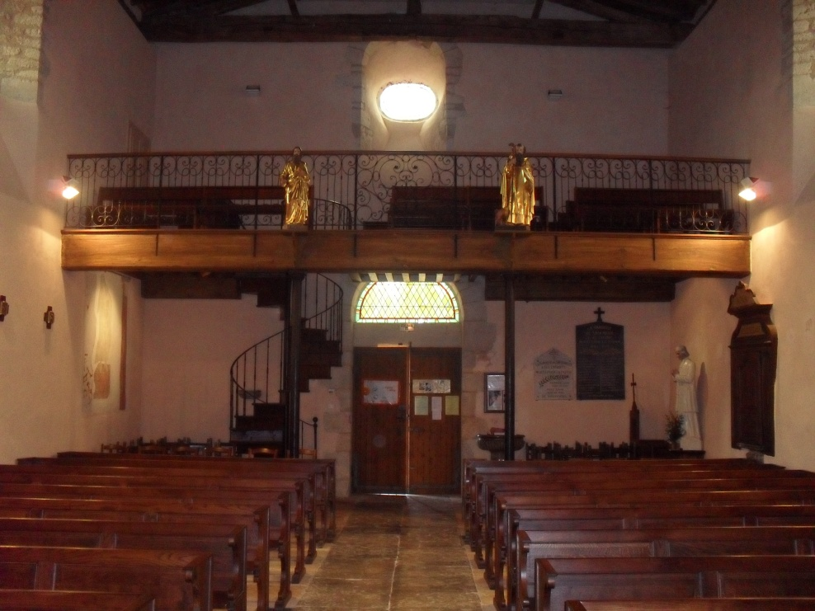
L’église de Savigneux, placée sous le vocable de Saint Laurent, remonte au XIIème siècle et fait partie des nombreuses églises romanes de la Dombes.
Construction en galets (d’origine locale) et calcaire blanc.
On y pénètre par un portail roman qui a perdu son tympan (remplacé maintenant par un vitrail).
La nef (15m x 8m) est pavée de grandes dalles de pierre « cadettes ».
Ses murs sont bâtis en maçonnerie de galets hourdés au mortier de chaux et terre. Elle est couverte d’une charpente en chêne datée de 1173 et de certains éléments de 1487.

Slide 4
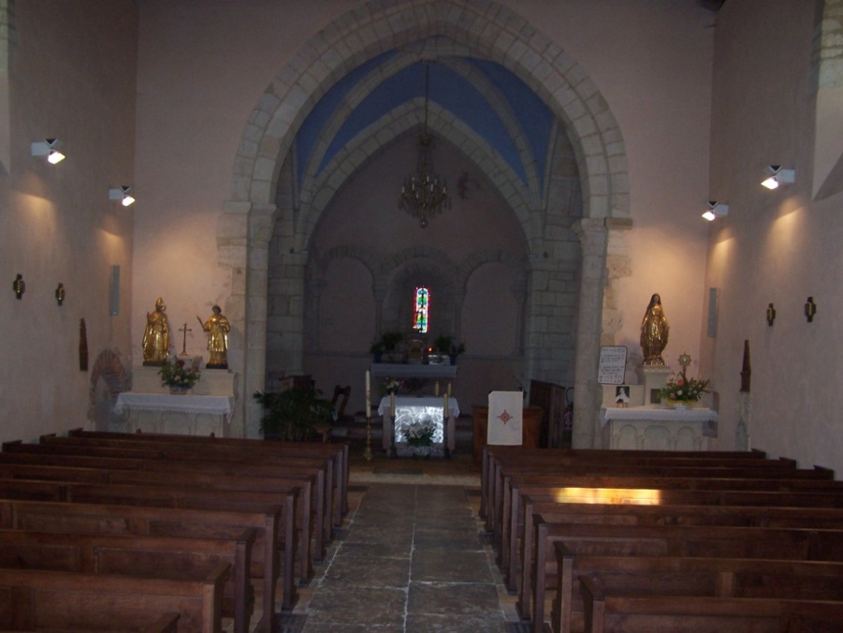
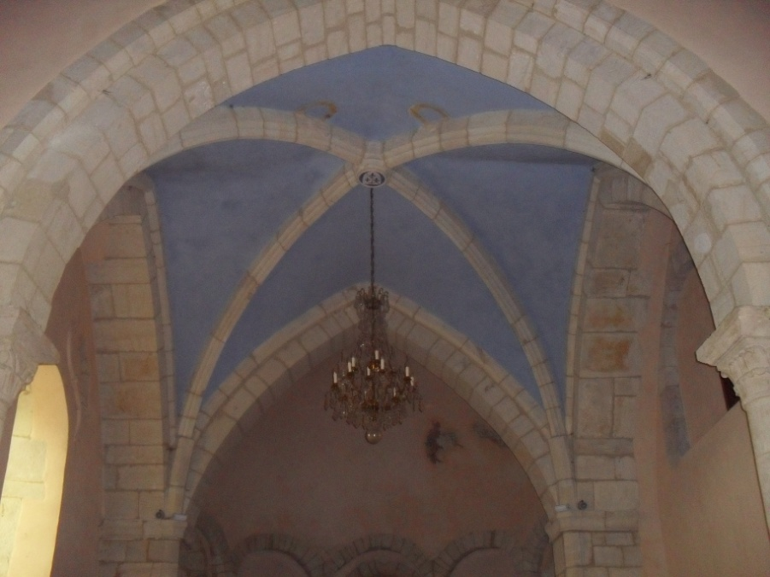
La travée de chœur voûtée d’ogives, d’époque gothique, est délimitée par quatre arcs brisés. A la croisée des ogives sont représentées les armes des Princes de Dombes : trois fleurs de lys surmontées d’une croix.
Jusqu’en 1793, la travée de chœur était surmontée par un clocher démoli à cette date sur les ordres d’Albitte, commissaire du peuple pour la région.

Slide 5

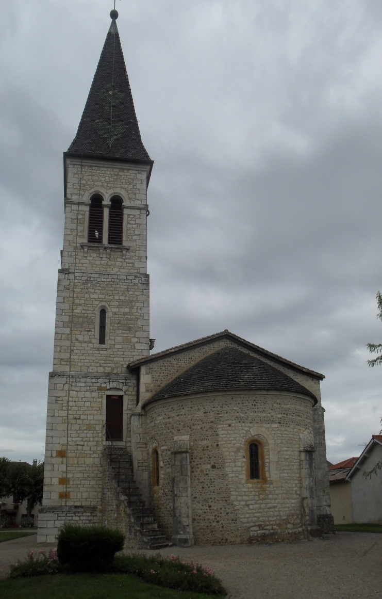
L’abside du XIIème siècle voûtée en cul de four est ornée de cinq arcatures dont trois ouvrent sur l’extérieur par des fenêtres. Elles sont ornées de piliers décorés de motifs sculptés.
Extérieurement l’abside est recouverte de pierres.

Slide 6
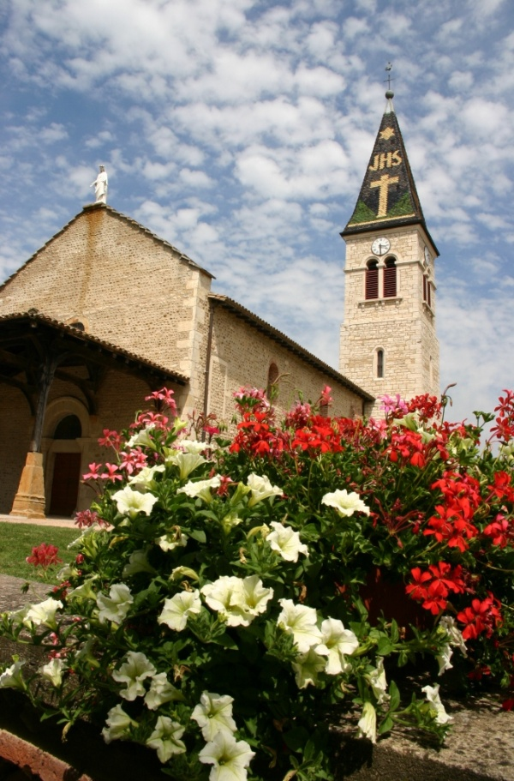
Le clocher qui surmontait la travée de chœur, détruit en 1794, a été remplacé par le clocher actuel en 1836. Il est en pierres de taille sur 3 étages, surmonté d’une haute flèche à quatre pans recouverts de tuiles vernissées.
Il abrite deux cloches datant de 1836 et 1845. Les six cloches d’avant 1794 ayant été transformées en canon au moment de la démolition du clocher.

Slide 7
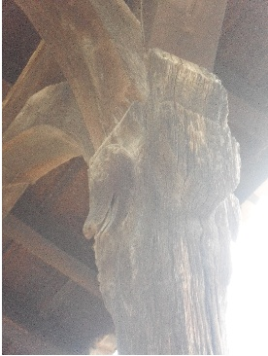
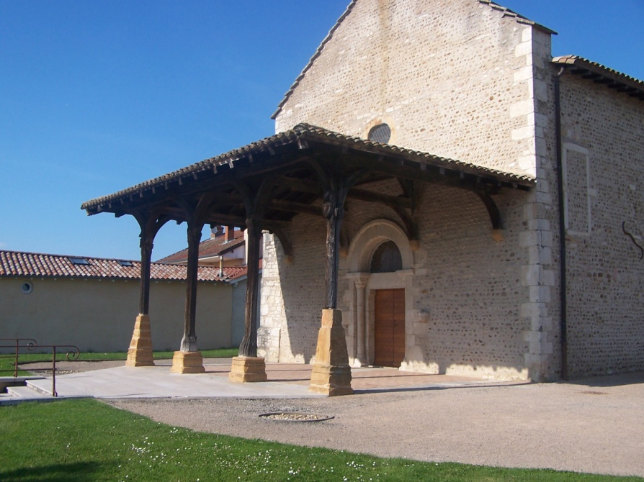
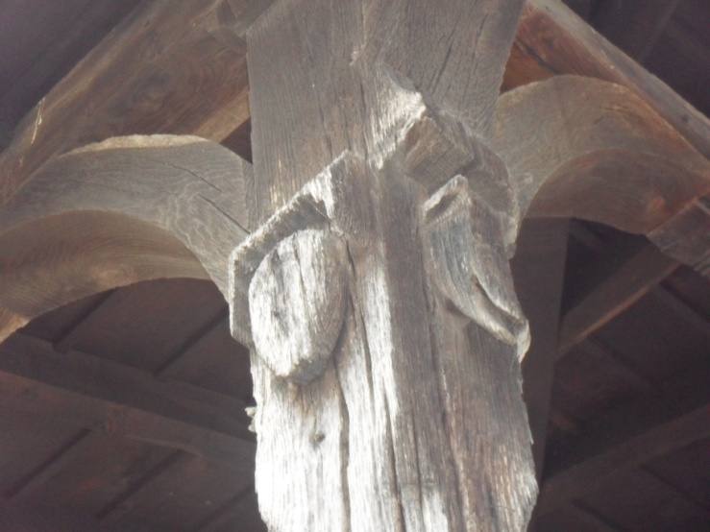
La galonnière en chêne, construite fin XVème siècle, est une des mieux conservées de la Dombes.
Ses piliers sont ornés de motifs sculptés dans le bois :
têtes humaines et loups stylisés.

Slide 8
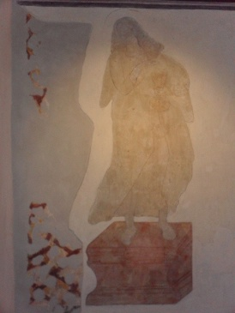
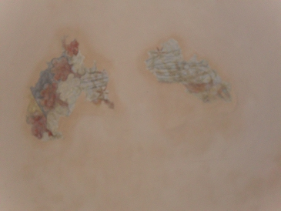
Lors des travaux de restauration terminés en 1996, il a été découvert et conservé :
une peinture représentant Saint Laurent dans le bas de la nef, à droite,
des éléments de fresque dans l’abside,

Slide 9
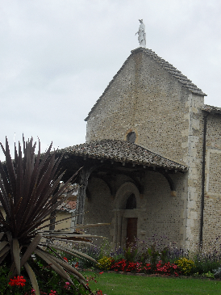
Le miel de la vierge
Durant l’été et l’automne, les passants peuvent découvrir d’étranges traînées jaunâtres le long de la façade. Curieusement, celles-ci semblent prendre naissance sous la robe de la statue de la Vierge au sommet du pignon.
Miraculeux oubli de Notre-Dame ?
Découverte !
Les abeilles ont utilisé l’intérieur de la statue pour y installer leur ruche.
A la pleine saison des fleurs, la profusion de cire et de miel occasionne quelques débordements…

Slide 10
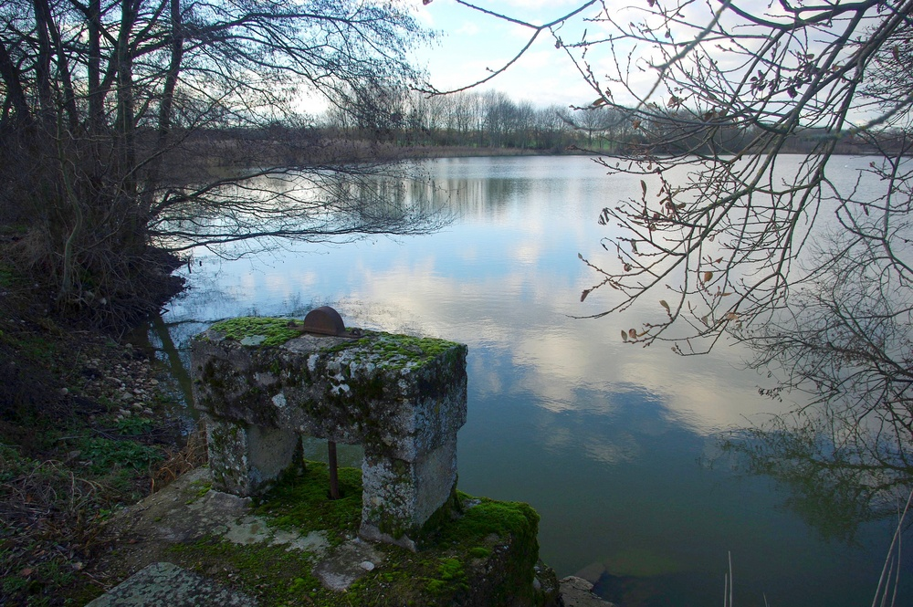
Merci de votre visite

